Slide 1

Het belang van activiteiten
EXPRESSIEF TALENT
LES 5
MODULE A

Slide 2

WAT GAAN WE DOEN VANDAAG?:
- welkom / opstart vd les
- terugblik naar vorige week
- theorie thema 12 het belang van activiteiten
- huiswerkopdracht

Slide 3

Het belang van activiteiten
BRON: THEMA 12 – ACTIVEITEN (vanaf blz 229)
Notes:
Klei-technieken, Druktechnieken, muziek producen,

Slide 4
Lesdoelen:
- je hebt kennis gemaakt met het de theorie over het belang van activiteiten
- je kent meerdere activiteiten categorieën
-je kent verschillende activiteiten je weet hoe je een activiteit afstemt op de doelgroep

Slide 5

Terugbllik naar de opdracht van vorige week: welke 4 basistechnieken hebben we besproken?

Slide 6
Welke creatieve technieken zijn er?
BRON: THEMA 13 – BASISTECHNIEKEN VOOR ACTIVEITEN (vanaf blz 249)
- TEKENEN & SCHILDEREN
- HOUTBEWERKING
-TEXTIELE WERKVORMEN
-DIGITALE FOTOGRAFIE

Slide 7
Vraag aan de groep:
‘waarom zijn activiteiten belangrijk voor mensen?’

Slide 8
Vraag aan de groep:
‘wat zal er gebeuren als er geen activiteiten meer zijn’?

Slide 9
Het belang van activiteiten
-Het plannen van activiteiten brengt structuur in de dag, zo creëer je vaste momenten om te eten, te ontspannen, bezig te zijn en te rusten. Die momenten heeft iedereen nodig.
-Samen iets ondernemen, geeft je het gevoel dat je ergens bij hoort. Je neemt actief deel aan de maatschappij en doet sociale contacten op.
-Door actief bezig zijn, ontwikkel je kennis en vaardigheden, waardoor je zelfstandiger wordt.

Slide 10
De betekenis van activiteiten voor cliënten
Cliënten voelen zich nuttig als ze ergens aan meedoen, het geeft ze het gevoel van ‘samen’ en erbij horen (=zingeving).
Vraag aan de groep: kun je een koppeling maken met betekenis geven aan je eigen leven? (dus wat voor jou belangrijk is).

Slide 11
Activiteiten categorieën
Activiteiten kun je indelen in categorieën. Onder een activiteitencategorie vallen alle activiteiten die eenzelfde doel nastreven en waarbij van dezelfde soort middelen gebruik wordt gemaakt. Er zijn dertien categorieën:

Slide 12
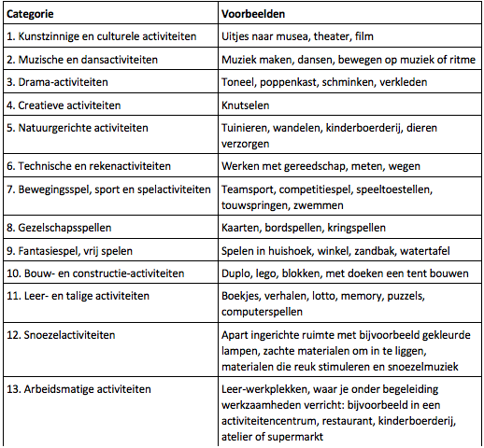
Activiteiten categorieën

Slide 13
Onder welke categorieën valt wandelen met een client?

Slide 14
Onder welke categorieën valt het naspelen van een moeilijke situatie van een jongere?

Slide 15
En een potje koersballen?

Slide 16
Activiteiten per situatie
Er zijn diverse situaties waarbij je samen met een client of je groep activiteiten bedenkt en uitvoert:
Dagelijkse activiteiten
Ontwikkelingsactiviteiten
Thema-activiteiten
Vakantieactiviteiten
Vrijetijdsactiviteiten
Arbeidsmatige activiteiten

Slide 17
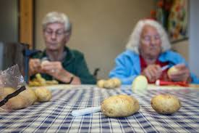
Dagelijkse activiteiten
Dagelijkse activiteiten bieden voor veel cliënten houvast en zijn vallen daarom ook onder activiteiten.
Voorbeelden hiervan zijn
ADL = algemeen dagelijkse levensverrichtingen
HDL = huishoudelijke dagelijkse levensverrichtingen

Slide 18
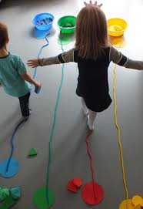
ontwikkelingsActiviteiten
Ontwikkelingsactiviteiten zorgen ervoor dat
je persoonlijke mogelijkheden tot ontplooiing
brengt, die je oefent met activiteiten.
Binnen het onderwijs en de kinderopvang
worden ontwikkelingsactiviteiten aangeboden,
gericht op voorschoolse en schoolse vaardigheden.

Slide 19
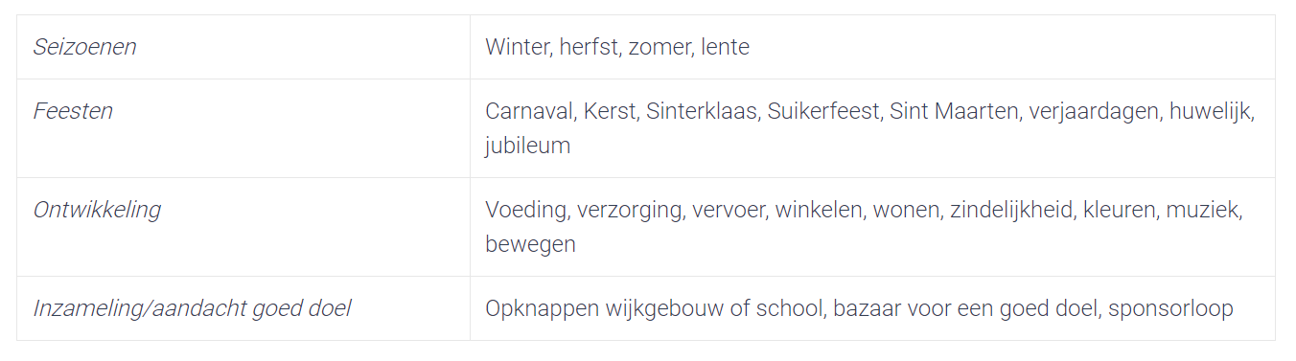
Thema-Activiteiten
Thema-activiteiten – uit verschillende categorieën – sluiten aan bij een onderwerp. Ze staan meestal voor een langere periode centraal in het werk met de groep of cliënt.

Slide 20

vakantieActiviteiten
De vakantieactiviteiten nemen een aparte plek in. Gedurende vakantieweken ontwikkelen allerlei organisaties programma's met aantrekkelijke activiteiten voor verschillende doelgroepen.

Slide 21
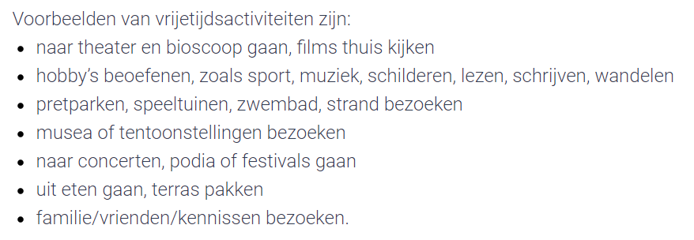
vrijetijdsActiviteiten
In je vrije tijd onderneem je van alles en nog wat. Vrijetijdsactiviteiten zijn al die dingen die je naast je werk en de gewone dagelijkse activiteiten onderneemt.

Slide 22

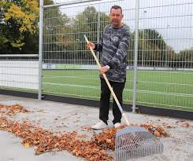
Arbeidsmatige Activiteiten
Arbeidsmatige activiteiten zijn bezigheden die werk vervangen of makkelijker toegang geven tot de arbeidsmarkt.

Slide 23
Afstemmen op de doelgroep
Als professional onderzoek je welke activiteiten wel of niet passen bij de cliënt of doelgroep. Je stemt je activiteiten daarop af. Ook pas je het niveau van de activiteit aan. Niet te moeilijk, maar ook niet te makkelijk.
Om activiteiten aan te bieden, heb je een goed beeld nodig van de interessegebieden. Je onderzoekt de beginsituatie van de cliënt of groep en bepaalt samen welke behoeften er zijn. Dan bepaal je de doelen en overleg je welke activiteiten het meest geschikt zijn om de doelen te bereiken.
Noot: Niet bij alle doelgroepen is het mogelijk te vragen wat mensen leuk vinden. Vraag dan aan de ouders van de peuter of aan de familie van de client of maak een eigen inschatting waar hun interesses liggen.
Notes:
Welke woorden vallen jullie op in de tekst? Schrijf die in de chat!

Slide 24
Afstemmen op de doelgroep
Als professional onderzoek je welke activiteiten wel of niet passen bij de cliënt of doelgroep. Je stemt je activiteiten daarop af. Ook pas je het niveau van de activiteit aan. Niet te moeilijk, maar ook niet te makkelijk.
Om activiteiten aan te bieden, heb je een goed beeld nodig van de interessegebieden. Je onderzoekt de beginsituatie van de cliënt of groep en bepaalt samen welke behoeften er zijn. Dan bepaal je de doelen en overleg je welke activiteiten het meest geschikt zijn om de doelen te bereiken.
Noot: Niet bij alle doelgroepen is het mogelijk te vragen wat mensen leuk vinden. Vraag dan aan de ouders van de peuter of aan de familie van de client of maak een eigen inschatting waar hun interesses liggen.

Slide 25
Methodisch handelen bij activiteiten
3-fasen model:
Fase 1: de voorbereiding
Fase 2: de uitvoering
Fase 3: de evaluatie

Slide 26
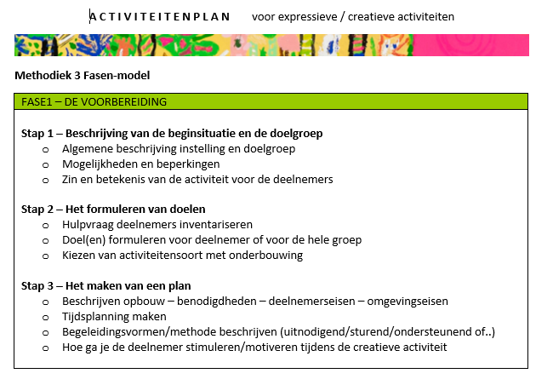
Fase 1: de voorbereiding

Slide 27

de huiswerkopdracht van deze is: lees de theorie uit thema 12 nogmaals door
(BOEK methodieken en begeleiden voor mz) ga aan de slag met fase 1:
-Beschrijf de instelling en doelgroep waar je stage loopt (=stap 1)
-Beschrijf de mogelijkheden en beperkingen op t.a.v. activiteiten.
-welke activiteiten zijn allemaal mogelijk en schrijf deze op(minimaal 8 activiteiten).

Slide 28
Tot volgende week!
Dan gaan we aan de slag met sport &SPEL

